Slide 1
Vue与Webpack结合使用
作者：陈博

Slide 2
01
MVVM

Slide 3
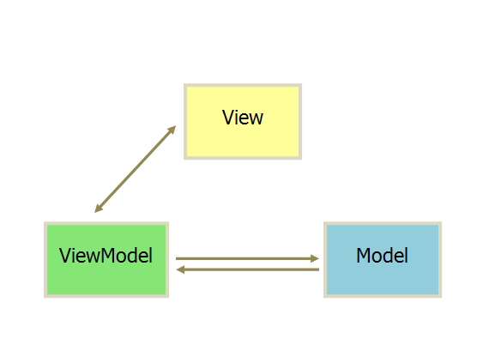
MVVM

Slide 4
MVVM关键点
Model-View-ViewModel
用户和View交互。
View和ViewModel是多对一关系。意味着一个ViewModel可以映射多个View。
View持有ViewModel的引用，但是ViewModel没有任何View的信息。
View 和ViewModel之间有双向数据绑定关系

Slide 5
MVVM优点
低耦合：分离视图（View）和模型（Model）
可重用性：我们把视图逻辑放在一个ViewModel里面，让很多view重用这段视图逻辑
独立开发：开发人员可以专注于业务逻辑和数据的开发（ViewModel），设计人员可以专注于页面设计

Slide 6
02
.Vue文件

Slide 7
自定义组件
声明组件
Vue.component('myButton', {
template: '<button class="btn">第一个按钮</button>'
});
调用组件
<my-button></my-button>

Slide 8
Vue.component在很多中小规模的项目中运作的很好，在这些项目里 JavaScript 只被用来加强特定的视图。
但当在更复杂的项目中，或者你的前端完全由 JavaScript 驱动的时候，下面这些缺点将变得非常明显：
全局定义 (Global definitions) 强制要求每个 component 中的命名不得重复
字符串模板 (String templates) 缺乏语法高亮，在 HTML 有多行的时候，需要用到丑陋的 \
不支持 CSS (No CSS support) 意味着当 HTML 和 JavaScript 组件化时，CSS 明显被遗漏
没有构建步骤 (No build step) 限制只能使用 HTML 和 ES5 JavaScript, 而不能使用预处理器，如 Pug (formerly Jade) 和 Babel

Slide 9
单文件组件
<template>
</template>
<script>
export default {
data: function() {
return {};
}};
</script>
<style scoped> </style>

Slide 10
template里面写页面(html)
script里面写脚本（es5,es6）
style里面写样式（css、less、sass）, scoped属性表示里面的样式是组件独有的(.page-about[data-v-7207d357] )

Slide 11
03
前期准备

Slide 12
安装Node.js
在官网上安装下载LTS(Long Term Support)版本
https://nodejs.org/en/
Node.js是一个基于 Chrome V8 引擎的 JavaScript 运行时。Node.js 使用高效、轻量级的事件驱动、非阻塞 I/O 模型。
它的包生态系统，npm，是目前世界上最大的开源库生态系统。

Slide 13
安装依赖
npm init
初始化package.json文件
npm install vue vue-router bootstrap --save
npm install webpack webpack-cli html-webpack-plugin webpack-dev-server vue-loader vue-template-compiler style-loader css-loader --save-dev

Slide 14
04
.Vue文件

Slide 15
块级元素
块级元素会独占一行，其宽度自动填满其父元素宽度
块级元素可以设置 width, height属性，块级元素即使设置了宽度，仍然是独占一行的
块级元素可以设置margin 和 padding
div,h1~h6,p,table...

Slide 16
行内元素
行内元素（内联元素）不会独占一行，相邻的行内元素会排列在同一行里，直到一行排不下，才会换行，其宽度随元素的内容而变化
行内元素设置width, height无效
行内元素的padding、margin水平方向会产生边距效果，但是竖直方向的不会产生边距效果
a,img,span......

Slide 17
元素居中
固定宽度块级元素设置
margin-left:auto;margin-right:auto;
行内元素设置父级元素text-align:center;

Slide 18
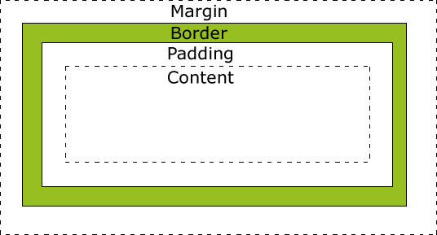
盒子模型
所有HTML元素可以看作盒子
Margin(外边距) - 清除边框外的区域，外边距是透明的。
Border(边框) - 围绕在内边距和内容外的边框。
Padding(内边距) - 清除内容周围的区域，内边距是透明的。
Content(内容) - 盒子的内容，显示文本和图像。

Slide 19
CSS定位
定位机制：
普通流（一般情况下，所有框都在这里）
浮动
绝对定位

Slide 20
绝对定位
position: absolute;
绝对定位的元素的位置相对于最近的已定位祖先元素，若没有则为界面左上方
元素的位置通过 "left", "top", "right" 以及 "bottom" 属性进行规定
脱离了文档流（即在文档中已经不占据位置）

Slide 21
一个简单的页面布局
<div class="header"></div>
<div class="center">
<div class="menu"></div>
<div class="main"></div>
</div>
<div class="footer"></div>

Slide 22
学习方式
官方网站
https://cn.vuejs.org/
自己学着去写一个小的项目，不会的问题百度+Github

Slide 23
作业
使用Vue框架构建一个ToDoList项目
可以新增待办任务
可以删除待办任务
待办任务状态包含进行中、已完成，进行中任务可以转换成已完成，已完成可以转换为进行中
显示待办任务条数
不要使用webpack(不方便查看作业）
提交至SVN个人目录下Vue文件夹
(http://hw2/svn/test2018/电脑登录名/Vue)
4月23日前交作业（截止至14：00）

Slide 24
谢谢大家!

